Slide 1
Игра - соревнование
«Праздники как одна из форм исторической памяти»
Работу выполнила: учитель ОРКСЭ (модуль «Светская этика»)
МОУ Жиндойской СОШ
Спиридонова Наталья Сергеевна

Slide 2
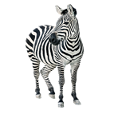







Запиши первые буквы слов в окошки таблицы, над которой они расположены, и узнаешь, о чем мы сегодня будем говорить.

Slide 3








Запиши первые буквы слов в окошки таблицы, над которой они расположены, и узнаешь, о чем мы сегодня будем говорить.
П | Р | А | З | Д | Н | И | К

Slide 4
Цель:
Воспитывать интерес к отечественной культуре, к обычаям и традициям русского народа;
Развивать понимание названий праздников и их смысл;
Закрепить и расширить знания обучающихся о культуре праздников, а также оживить процесс приобщения к миру прекрасного.

Slide 5
Задачи:
расширить знания об истории возникновения праздников, классификацией праздников;
формирование навыков работы в группе; способности аргументировать собственное мнение;
воспитание чувств любви, гордости за свою страну, семью, уважения к родителям; развитие интереса к государственным, народным, религиозным и семейным праздникам.

Slide 6
ПЕРВЫЙ ТУР «АНАГРАММЫ»
Вам предстоит переставить буквы в предложенных словах и наборах букв так, чтобы из них получилось новое слово, относящее к праздникам народов России.

Slide 7
цнислаеаМ
ьнДе ыдебПо
ыйоНв дго
ьнДе хемас
ьнДе ииоРсс
ахасП
ньеД исьем
ьнеД тиустиКцоин
Масленница
День Победы
Новый год
День смеха
День России
Пасха
День семьи
День Конституции

Slide 8
ВТОРОЙ ТУР «ВИКТОРИНА»
Каждая команда по очереди отвечает на вопросы, которые будут высвечиваться на мультимедийной доске. За каждый правильный ответ – балл.
Начинаем!

Slide 9
1. Что такое праздник?
А) Это день, когда люди отдыхают и веселятся.
Б) Это особый день, который имеет особое значение для людей.
В) Это время, когда можно встретиться с друзьями и родственниками.

Slide 10
2. Какие бывают праздники?
А) Государственные, народные.
Б) Религиозные, семейные.
В) Все варианты верны.

Slide 11
3. Что такое государственный праздник?
А) День, когда отмечают важные события в жизни страны.
Б) День рождения.
В) День учителя.

Slide 12
4. Какой праздник является государственным праздником в России?
А) Масленица.
Б) День Победы.
В) День медицинского работника.

Slide 13
5. Что такое народный праздник?
А) Праздник, который отмечают только в одном регионе России.
Б) Праздник, который отмечается в определённое время года.
В) Праздник, который связан с традициями и обычаями народа.

Slide 14
6. Какой народный праздник отмечается в России весной?
А) Масленица.
Б) Пасха.
В) Новый год.

Slide 15
7. Что такое семейный праздник?
А) Праздники, на которых собираются все члены семьи.
Б) День рождения друга.
В) Свадьбы и юбилеи.

Slide 16
8. Какой семейный праздник отмечают в России зимой?
А) День первого снега.
Б) Новый год.
В) 8 марта.

Slide 17
9. Какое нравственное значение имеют праздники?
А) Они помогают людям объединиться и почувствовать себя частью общества.
Б) Они позволяют людям отдохнуть и повеселиться.
В) Они дают возможность людям проявить свои творческие способности.

Slide 18
10. Как праздники способствуют укреплению единства народа?
А) Люди вместе отмечают праздники, что помогает им лучше узнать друг друга.
Б) На праздниках люди могут выразить свою любовь к Родине.
В) Праздники объединяют людей разных национальностей и вероисповеданий.

Slide 19
11. Какую роль играют праздники в сохранении исторической памяти?
А) Они напоминают людям о важных событиях в истории страны.
Б) Они созданы для веселья.
В) Они не играют никакой роли в сохранении исторической памяти.

Slide 20
12. Почему важно знать историю праздников?
А) Чтобы понимать, почему они отмечаются именно так.
Б) Чтобы уважать традиции и обычаи других народов.
В) Чтобы не забывать о том, что объединяет людей.

Slide 21
ТРЕТИЙ ТУР «ЗАШИФРОВКА»
Вы видите таблицу с буквами. В этой таблице зашифровано 5 слов, связанные с темой игры. Переходить по клеткам можно только по горизонтали или вертикали. За каждое слово 1 балл.

Slide 22
Ъ | Б | У | Ф | С | Э | В | Е | К | П
Ч | П | Е | Ъ | Г | Д | Й | Д | О | Р
Ц | А | Ы | Ш | Л | Э | Ъ | И | Х | А
Л | М | С | Е | М | Ь | Я | Н | Ь | З
З | Я | Б | И | Р | Л | О | С | Ф | Д
В | Т | Ч | З | Ц | Г | Э | Т | А | Н
Е | Ь | А | Н | Б | Н | Т | В | Ж | И
О | Б | Щ | Е | С | Т | В | О | Н | К

Slide 23
ЧЕТВЕРТЫЙ ТУР «Пантомима»
Дети каждой команды по очереди должны показать, как отмечают праздник, который появится на экране.
А другая команда должна описать увиденные детали.
(за оригинальность – дополнительное очко)

Slide 24
НОВЫЙ
ГОД

Slide 25
ДЕНЬ
ПОБЕДЫ

Slide 26
ПЯТЫЙ ТУР
«Соотнеси вопрос с правильными ответами. Выбери верный ответ и запиши цифру»

Slide 27
Какова роль праздников в жизни людей?
1
2
3
4
5
6
Формируют культурные традиции общества
Объединяют людей и дарят положительные эмоции
Разъединяют людей и портят настроение
Семейные праздники дарят ощущение единства с родными и близкими
Праздники для людей не играют никакой роли
Воспитывают патриотизм и гражданскую позицию человека

Slide 28
ШЕСТОЙ ТУР «Ребусы» разгадай ребусы и запиши предложение
(за правильное выполнение задания 2 балла)

Slide 29
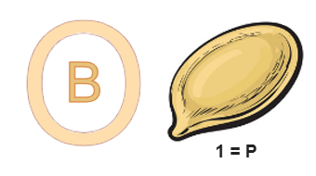
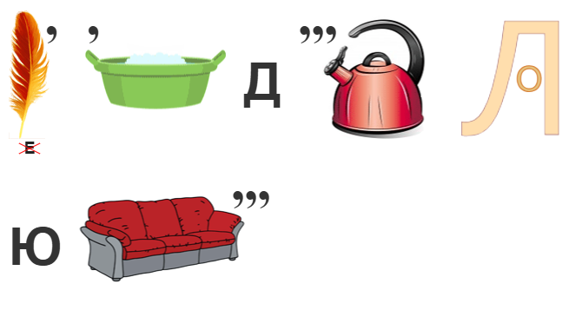
Во время праздников люди

Slide 30
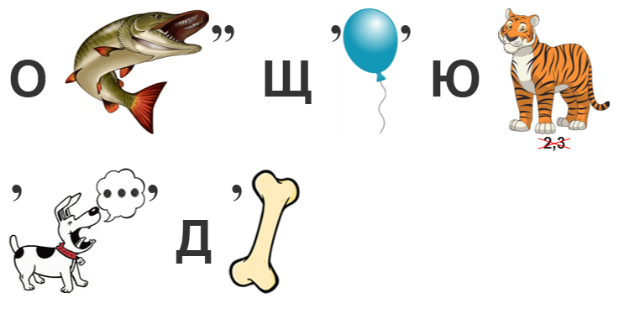
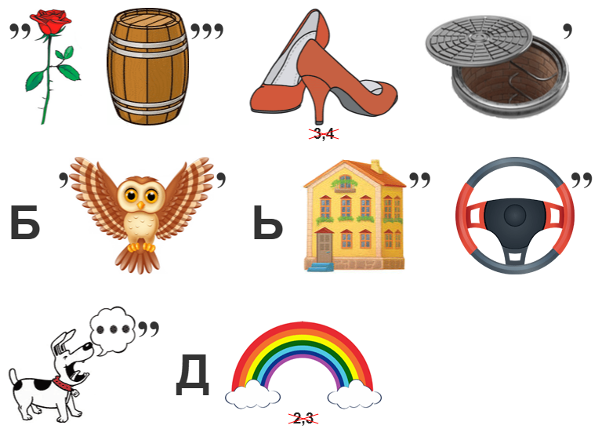
Ощущают радость, заботу и любовь друг друга

Slide 31

Я благодарю за активную работу все команды.
И так, подведем итоги нашего урока-викторины. Жюри подводит итоги
Какую тему мы с вами повторили и закрепили?
Всем спасибо,
До новых встреч!!!

